Slide 1
CURS 5
Prezentarea capitolului 3
Cap 3.Retele de calculatoare:
3.1 Modelul OSI si modelul TCP/IP
3.2 Transmisia datelor si legatura de date

Slide 2
Prezentarea capitolului 3
Modelul OSI si modelul TCP/IP
Transmiterea datelor si legatura de date
Nivelul de legatura de date pentru retele locale; standardele IEEE 802.3 si 802.11
Nivelul de retea si nivelul de transport; protocoalele TCP/IP
Nivelul de aplicatie; DNS; HTTP, FTP

Slide 3
3.1 Modelul OSI si modelul TCP/IP

Slide 4
Definitii 1/3
DATE = o reprezentare formala a faptelor, notiunilor sau instructiunilor intr-un mod adecvat pentru comunicatie, interpretare sau prelucrare.
DATE = informatie codata
Date analogice (cu valori intr-un domeniu continuu
Date digitale (cu valori discrete)

Slide 5
Definitii 2/3
Transmisiune analogica / digitala
Transmisiune de date = transferul datelor
dintr-un punct catre unul sau mai multe puncte prin mijloace de comunicatie
Comunicatia de date = transferul datelor intre unitati functionale, efectuat conform unui ansamblu de reguli privind transmiterea datelor si coordonarea schimbului de date; include transmisia electrica, controlul, verificarea, coordonarea transmiterii informatiei

Slide 6
Definitii 3/3
Comunicatiile de date includ:
- retele, sisteme si circuite de transmisiune
- componente hardware si software pentru realizarea functiilor pentru comunicatia de date
- standarde de interfata utilizator/ retea
- protocoale de comunicatie

Slide 7
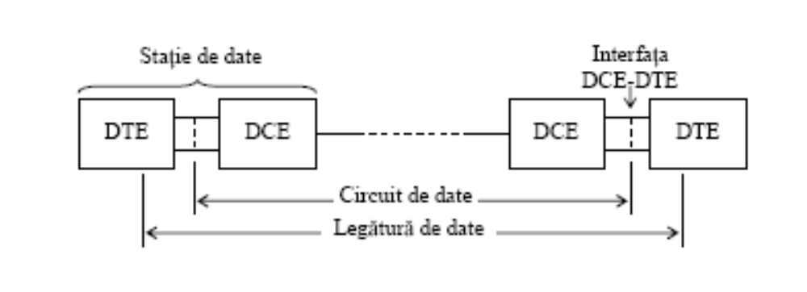
Legatura de date
Data Terminal Equipment; Data Circuit-terminating EquipmentTerminal

Slide 8
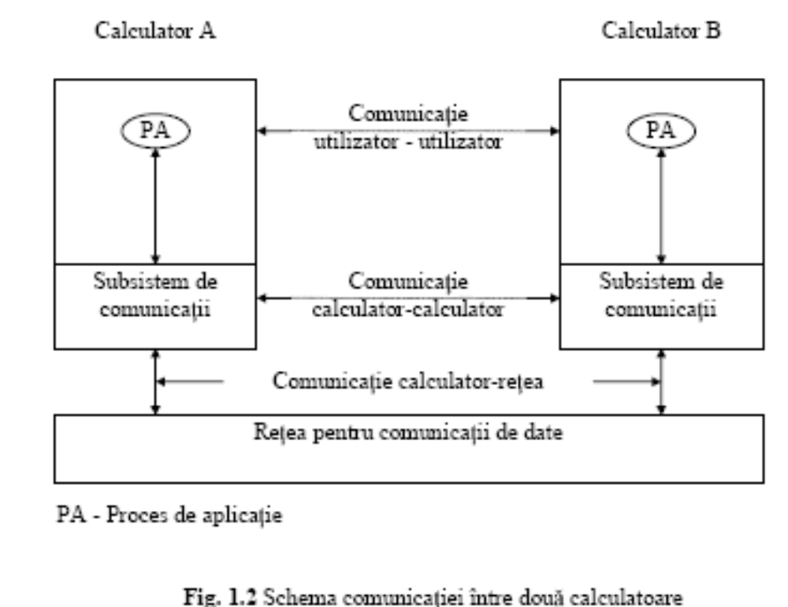

Slide 9
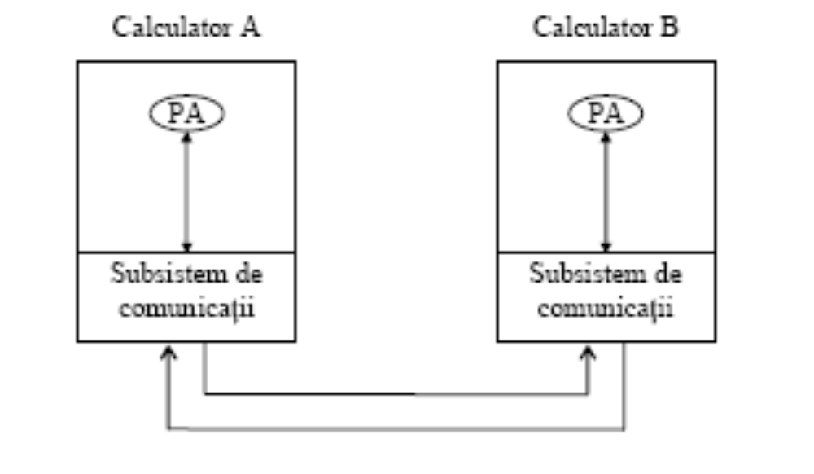
Legatura directa punct la punct

Slide 10
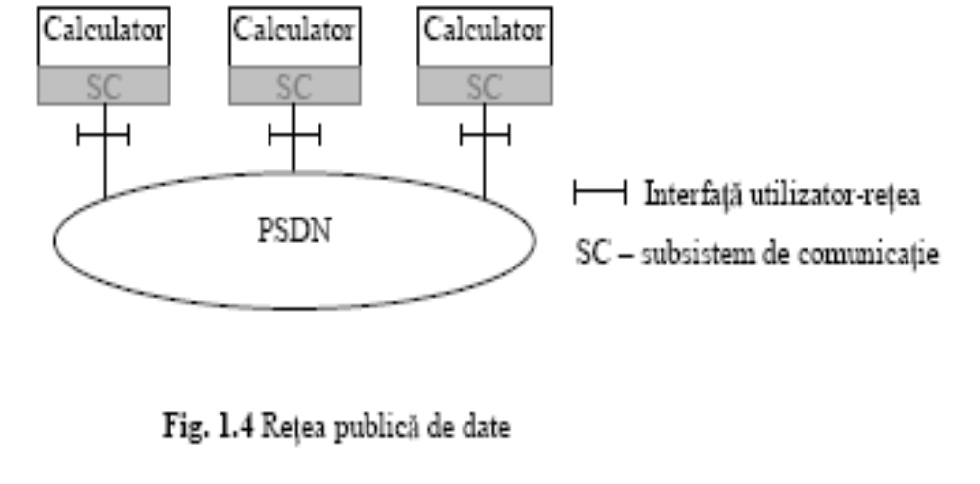
Retea publica de date

Slide 11
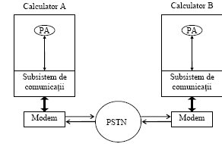
Legatura prin PSTN si modemuri
PSTN=Public Swiched Telephone Network

Slide 12
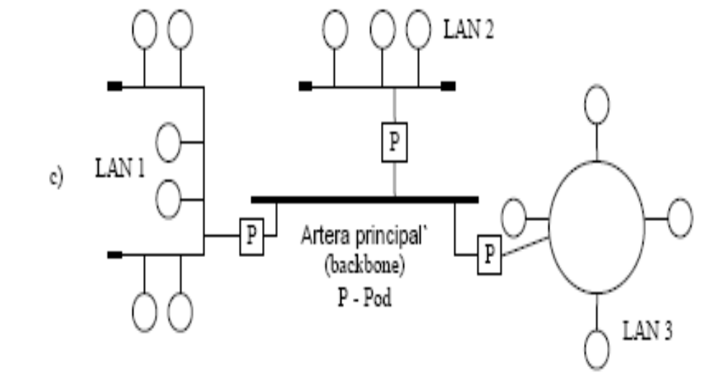
Retele locale interconectate

Slide 13
Open Systems Interconection
International Organization for Standardization (ISO) - 1984
OSI = stiva 7 niveluri care definesc diferitele entitati functionale pe care datele trebuie sa le parcurga pentru a fi transportate intre calculatoare, printr-o retea de comunicatie

Slide 14
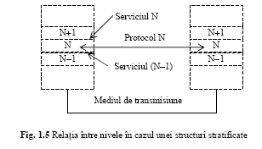
OSI-Structura ierarhica stratificata

Slide 15
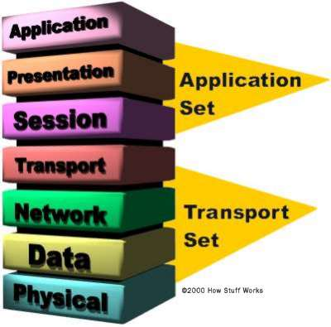
Nivelurile OSI 1/4

Slide 16
Nivelurile OSI 2/4
Grupul de aplicatie
Nivelul 7: Aplicatie – interactioneaza cu sistemul de operare sau cu programele de aplicatie de fiecare data cand utilizatorul cere transfer de fisiere, de mesaje sau alte activitati legate de retea
Nivelul 6: Prezentare – converteste datele intr-un format standard compatibil cu celelalte niveluri
Nivelul 5: Sesiune – stabileste, mentine si incheie comunicatia entitatatii emisie cu entitatea de receptie

Slide 17
Nivelurile OSI 3/4
Grupul de transport
Nivelul 4: Transport – asigura transportul datelor intre entitatile de sesiune fara erori, controleaza fluxul de date si optimizeaza utilizarea serviciului de retea disponibil
Nivelul 3: Retea asigura rutarea si mascheaza pentru nivelul de transport diferentele tehnologice intre diferite subretele

Slide 18
Nivelurile OSI 4/4
Nivelul 2 : Legatura de date - asigura stabilirea, mentinerea si eliberarea conexiunilor intre doua echipamente conectate direct; asigura transmisiunea fara erori a cadrelor de date.
Nivelul 1: Fizic – asigura la nivel mecanic si electric suportul pentru nivelul de legatura de date

Slide 19
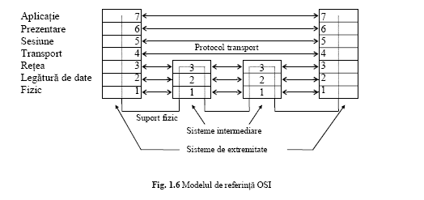
Implementarea nivelurilor OSI pentru o retea

Slide 20
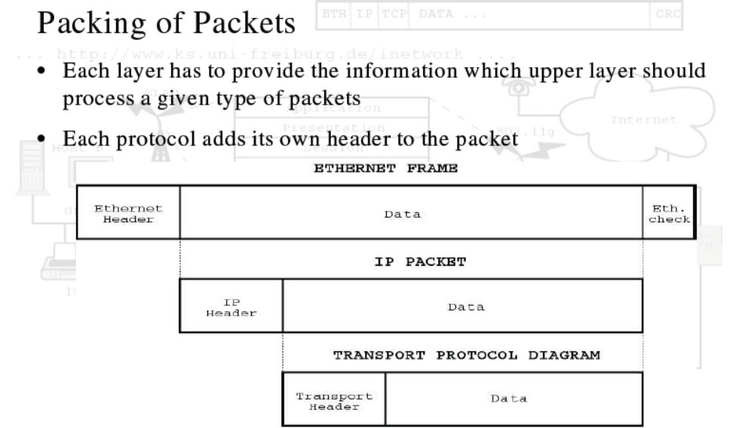
Incapsularea datelor

Slide 21
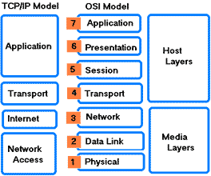
TCP/IP - OSI

Slide 22
Modelul TCP/IP
Nivelul 4: Aplicatie ~ nivelurile 7,6,5 OSI SMTP- Simple Mail Transfer Protocol,
FTP- File Transfer Protocol,
HTTP- HyperText Transfer Protocol
Nivelul 3: Transport ~ nivelul 4 OSI
TCP- Transport Control Protocol
Nivelul 2: Retea ~ nivelul 2 OSI
IP- Internet Protocol
Nivelul 1: Interfata de retea ~ nivelurile 2,1
Ethernet (IEEE 802.3), Wireless (IEEE 802.11)

Slide 23
3.2 Transmisia datelor si legatura de date
http://www.comm.pub.ro/curs/cic/curs_ro.htm (cap 3)

Slide 24

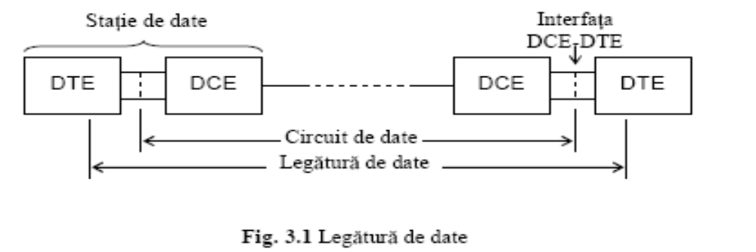
Legatura de date1/6
Definitii si functiuni
Ansamblu compus din elementele a doua echipamente terminale de date , controlate printr-un protocol si care, prin intermediul circuitului de date care le interconec-teaza, permit transferul datelor
Nivelul de legatura de date este realizat pe conexiunea fizica asigurata de un circuit, pentru a furniza un transfer fiabil pentru nivelul de retea sau, direct, pentru nivelul de aplicatie

Slide 25
Legatura de date 2/6
Legatura de date este un ansamblu compus din elementele a doua echipamente terminale de date, care sunt controlate de un protocol si care, prin intermediul circuitului de date ce le interconecteaza, permit, împreuna, transferul datelor. Nivelul legatura de date este realizat pe conexiunea fizica asigurata de un circuit pentru a furniza un serviciu de transfer de date fiabil nivelului retea sau, direct, nivelului aplicatie.

Slide 26
Legatura de date 3/6
Legatura de date poate fi considerata:
Fizic, cu referire la circuitul de date si transmisiunea datelor
Logic, cu referire la comanda legaturii si coordonarea transferului de date pentru a-l face sigur si eficace

Slide 27
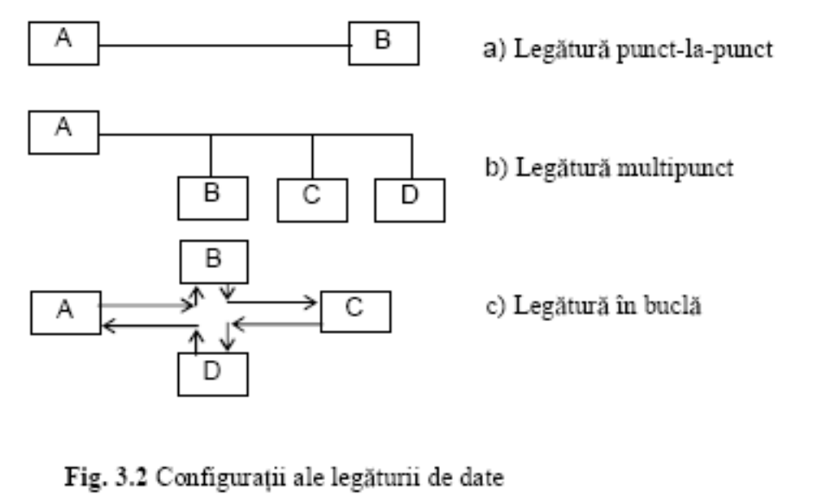
Legatura de date 4/6
Topologii

Slide 28
Legatura de date 5/6
Protocoale
Functiuni principale:
Controlul erorilor
Controlul fluxului
Formatarea datelor (in cadre,pachete, segmente)
-----------------------------------------------------
Identificarea sursei si destinatiei datelor
Intreruperi ale legaturii
Saturarea unei statii
Erori frecvente

Slide 29
Legatura de date 6/6
Protocoale depind de:
  Tipurile de aplicatii:
  Conversationale – bidirectional alternant
  Prelucrari pe loturi – bidirectional alternant rar
  Prelucrari in timp real – bidirectional simultan
  Caracteristicile traficului in cele doua sensuri: lungimea cadrelor, volumul mesajelor
  Caracteristicile circuitului de date:timp de propagare, debitul datelor, procentul de erori

Slide 30
Sincronizarea 1/5
(1) de bit – functie a circuitului de date pentru transmisia sincrona
(2) de caracter (octet) –functie a legaturii de date
(3) de cadru - functie a legaturii de date
Sincronizarea (2),(3) depinde de tipul transmisiunii si de tipul protocolului (orientat pe caracter / bit = functii de control realizate prin caractere de control/secvente specifice de biti)

Slide 31
Sincronizarea 2/5
Transmisie asincrona
protocol orientat pe caracter
sincronizarea de caracter este realizata prin biti de START si STOP
sincronizarea de cadru prin STX/ETX
caracter DLE (data link escape) pentru date pur binare

Slide 32
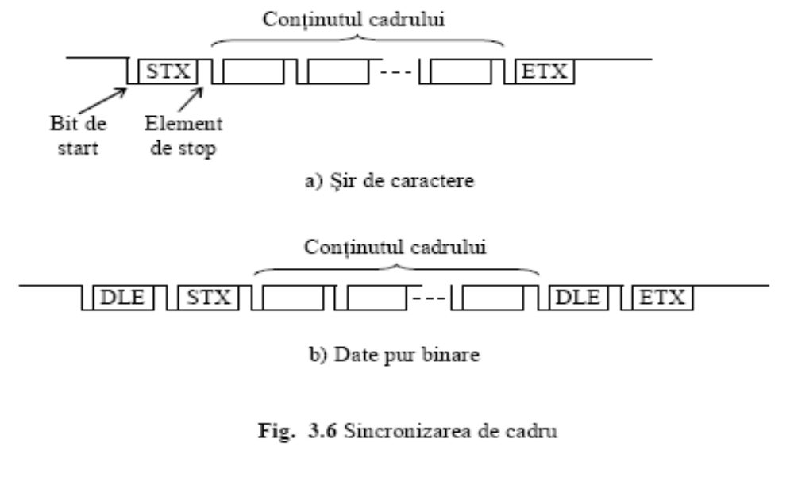
Sincronizarea 3/5

Slide 33
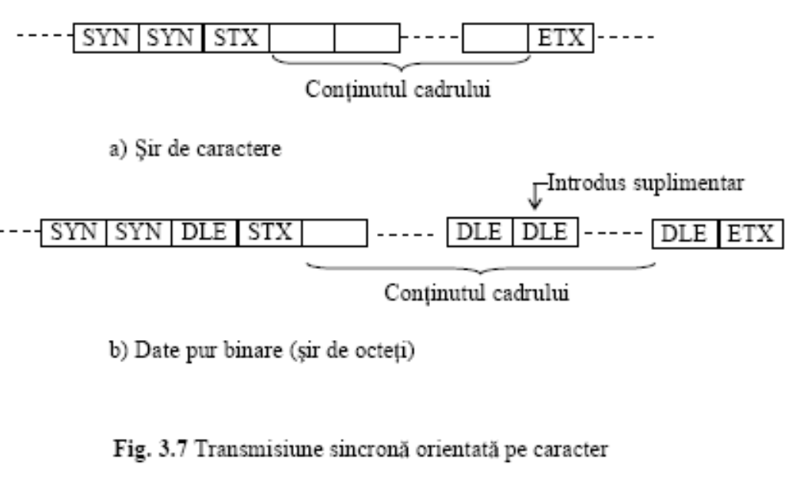
Sincronizarea 4/5
Transmisie sincrona = protocol orientat pe caracter sau pe bit

Slide 34
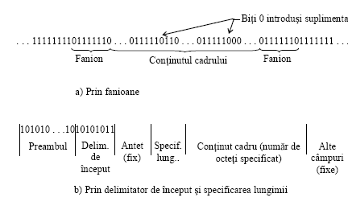
Sincronizarea 5/5
Delimitarea cadrelor in protocoale orientate pe bit

Slide 35
Controlul erorilor 1/6
Moduri de transmisiune:
Fara conexiune – nu se testeaza erorile sau se elimina blocurile cu erori
Orientat pe conexiune – asigura (cu o probabilitate data) transferul fiabil al mesajelor, fara erori, duplicate si in succesiune corecta

Slide 36
Controlul erorilor 2/6
La nivel de caracter: verificarea prin ecou – pentru terminale
La nivel de blocuri de date: ARQ – Automatic Repeat Request – cerere automata de retransmitere:
Retransmitere cu oprire si asteptare –
(Stop and Wait)
Retransmitere continua:
cu reintoarcere la N – (Go- back –N)
Selectiva – (Selective repeat)

Slide 37
Controlul erorilor 3/6
Retransmitere cu oprire si asteptare
Numai pentru protocoale orientate pe caracter
Statia primara emite un cadru si asteapta confirmarea pozitiva ACK sau negativa NACK
Retransmistere explicita (ACK si NACK)
Retransmitere implicita (numai ACK)
Numar de secventa pentru detectarea duplicatelor si resincronizarea statiei primare la retransmisie
N(s)/N(R) – numar de secventa la emisie/receptie

Slide 38
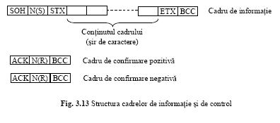
Controlul erorilor 4/6
Metoda Stop and Wait
SOH=Start Of Header; STX=Start Of Text;
ETX=End Of Text; BCC=Block Check bCharacter

Slide 39
Controlul erorilor 5/6 Retransmiterea continua (a)
La emisie, lista de retransmitere – FIFO
Lista de receptie cu identificatorii ultimelor n cadre de informatie receptionate corect, pentru evitarea duplicatelor
V(S)-variabila de secventa la emisie care indica N(S) al cadrului care va fi transmis
V(R)-variabila de secventa la receptie care indica N(S) al cadrului care este asteptat; este incrementata la receptionarea cadrului si valoarea ei este trecuta in cadrul de confirmare ca N(R)

Slide 40
Controlul erorilor 6/6
Retransmiterea continua (b)
La receptia unui cadru ACK statia primara va elimina din lista de retransmitere cadrul de informatie pentru care s-a primit confirmarea de receptie corecta
retransmisia cu intoarcere la N - la receptia unui cadru NACK se reia transmisia de la cadrul indicat in cererea de retransmisie
retransmisia selectiva - repeta numai cadrul pentru care s-a receptionat NACK, apoi se reia transmisia de la cadrul care urma sa fie emis in momentul retransmisiei

Slide 41
Controlul fluxului 1/4
Se controleaza ritmul in care se transmit caracterele sau cadrele astfel ca receptorul sa aiba memorie suficienta pentru a accepta datele
Tehnica X-ON/X-OFF:
bufferul de receptie emite caracterul de control X-OFF pentru a cere oprirea transmisiei si X-ON pentru reluarea ei
Fereastra glisanta

Slide 42
Controlul fluxului 2/4
Fereastra glisanta la emisie (a)
Se foloseste pentru transmitera continua
Fereastra de emisie este formata din numerele de secventa ale cadrelor emise pentru care nu s-a primit confirmare; limita maxima k
Fereastra de emisie gliseaza la confirmari pozitive – ACK
Daca diferenta dintre cele doua margini devine k, emisia se opreste

Slide 43
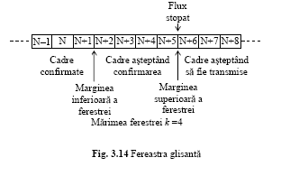
Controlul fluxului ¾
Fereastra glisanta la emisie (b)

Slide 44
Controlul fluxului 4/4
Fereastra glisanta la receptie = numerele de secventa ale ultimelor n cadre receptionate corect
Stop and Wait: k=1, n=1
Intoarcere la N: n=1
Retransmisie selectiva; n=k pentru identificarea duplicatelor in cazul eronarii confirmarii primului cadru din k cadre

Slide 45
Numerele de secventa 1/4
Numarul identificatorilor necesari depinde de strategia de retransmisie si de dimensiunea ferestrei de emisie:
În strategia de retransmitere cu oprire si asteptare sunt necesari doi identificatori pentru a permite statiei secundare sa determine daca un cadru receptionat este un cadru nou sau un duplicat
În mod tipic cei doi identificatori sunt 0 si 1; variabila de secventa la emisie V(S) va fi incrementata modulo 2.

Slide 46
Numerele de secventa 2/4
În strategia de retransmitere cu întoarcere la N, cu fereastra de emisie k si fereastra de receptie 1, numarul identificatorilor trebuie sa fie cel putin k +1. Daca, spre
exemplu, numarul identificatorilor ar fi k si toate cadrele de confirmare ACK(0), ACK(1), ..., ACK(k−1) ar fi eronate, statia primara va retransmite cadrele de informatie I(0), I(1), ..., I(k−1) iar statia secundara nu va fi capabila sa determine daca aceste cadre sunt duplicate sau reprezinta o noua serie de cadre de informatie. Daca numerotarea ar fi modulo k+1 urmatorul cadru asteptat de statia secundara ar trebui sa fie I(k) si nu I(0).Prin I(j) s-a notat cadrul de informatie cu numarul de secventa j, iar prin ACK(j) cadrul de confirmare pozitiva corespunzator.

Slide 47
Numerele de secventa 3/4
În strategia de retransmitere cu repetare selectiva, cu fereastra de emisie k, numarul identificatorilor trebuie sa fie cel putin 2k. Presupunând, spre exemplu, ca statia
primara a transmis o secventa de cadre în numar de k, ca toate au fost receptionate corect si toate cadrele ACK au fost eronate, statia secundara ar trebui sa fie capabila sa determine daca oricare din urmatoarele cadre, în numar de k, este un cadru nou sau un duplicat. Pentru aceasta este necesar sa se aloce un nou set de k identificatori urmatoarei secvente de cadre de informatie, în numar de k, rezultând astfel ca sunt necesari 2k identificatori

Slide 48
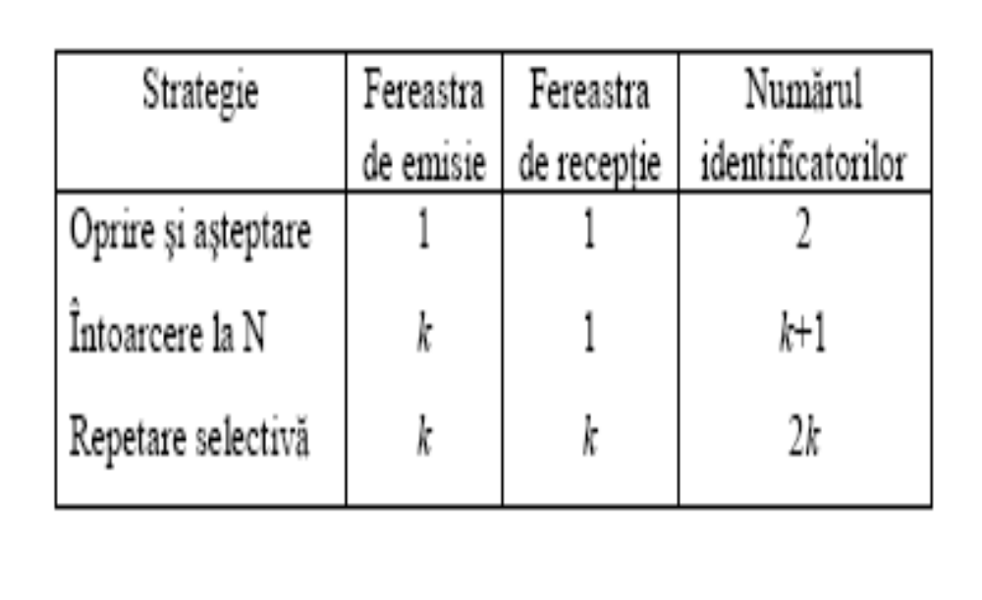
Numerele de secventa 4/4

Slide 49
Bibliografie
1. Prof. dr. ing. Ion Banica
Comunicatii intre calculatoare (cap1&3):
http://www.comm.pub.ro/curs/cic/curs_ro.htm
2. http://computer.howstuffworks.com/osi3.htm
3. http://www.ks.uni-freiburg.de/download/inetworkSS03/pdf/inetwork05.pdf

